Slide 1
离 散 数 学

Slide 2
第11章 特殊图
1
欧拉图
2
2
哈密顿图
集合的表示方法
3
偶图
4
平面图

Slide 3
11.0 内容提要
几个特殊图的概念：欧拉图、哈密顿图、偶图、平面图；
欧拉图、哈密顿图、偶图、平面图的判定；
偶图的匹配、图的着色；
欧拉图、哈密顿图、偶图、平面图的应用

Slide 4
10.1 本章学习要求
重点掌握
一般掌握
了解
1
2
3
1 各个特殊图相关基本概念
2 各个特殊图的性质
3 各个特殊图的判定方法
1 哈密顿图、平面图的判断
2 证明方法
1 各个特殊图的应用
2 图的着色

Slide 5
10.2 欧拉图
11.2.1 欧拉图的引入与定义
A
A
b₁
b₂
b₅
b₁
b₂
b₅
b₆
b₆
D
C
C
D
b₇
b₃
b₄
b₄
b₃
b₇
B
B

Slide 6
定义10.2.1
设G是无孤立结点的图，若存在一条通路(回路)，经过图中每边一次且仅一次，则称此通路(回路)为该图的一条欧拉通路(回路)(Eulerian Entry/Circuit)。具有欧拉回路的图称为欧拉图(Eulerian Graph)。
规定：平凡图为欧拉图。
以上定义既适合无向图，又适合有向图。

Slide 7
欧拉通路和欧拉回路的特征
欧拉通路是经过图中所有边的通路中长度最短的通路，即为通过图中所有边的简单通路；
欧拉回路是经过图中所有边的回路中长度最短的回路，即为通过图中所有边的简单回路。
如果仅用边来描述，欧拉通路和欧拉回路就是图中所有边的一种全排列。

Slide 8
例10.2.1
判断下面的6个图中，是否是欧拉图？是否存在欧拉通路？
不是欧拉图，但存在欧拉通路
不存在欧拉通路
欧拉图
v₁
v₄
v₁
v₄
v₁
v₄
不存在欧拉通路
v₂
v₃
v₂
v₃
v₂
v₃
(a)
(b)
(c)
欧拉图
v₁
v₄
v₁
v₄
v₁
v₄
v₂
v₃
v₂
v₃
v₂
v₃
(d)
(e)
(f)
不是欧拉图，但存在欧拉通路

Slide 9
10.2.2 欧拉图的判定
定理11.2.1 无向图G = <V, E>具有一条欧拉通路，当且仅当G是连通的，且仅有零个或两个奇度数结点。
分析 只要找到了，就是存在的。我们具体找一条欧拉通路。对于结点的度数，我们在通路中去计算。
证明 若G为平凡图，则定理显然成立。故我们下面讨论的均为非平凡图。

Slide 10
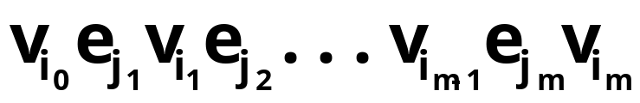

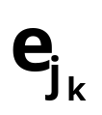
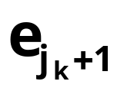
必要性：
设G具有一条欧拉通路L = ，则L经过G中的每条边，由于G中无孤立结点，因而L经过G的所有结点，所以G是连通的。
对欧拉通路L的任意非端点的结点 ，在L中每出现 一次，都关联两条边 和 ，而当 重复出现时，它又关联另外的两条边，由于在通路L中边不可能重复出现，因而每出现一次都将使获得2度。若在L中重复出现p次，则deg( )= 2p。

Slide 11
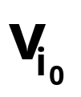
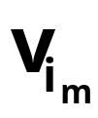
若端点 ≠ ，设 、 在通路中作为非端点分别出现p1和p2次，则
deg( )= 2p1+1，deg( ) = 2p2+1
因而G有两个度数为奇数的结点。
若端点 = ，设在通路中作为非端点出现p3次，则
deg( )= 1+2p3+1 = 2(p3+1)
因而G无度数为奇数的结点。

Slide 12
充分性：构造性证明。
我们从两个奇度数结点之一开始(若无奇度数结点，可从任一结点开始)构造一条欧拉通路，以每条边最多经过一次的方式通过图中的边。对于度数为偶数的结点，通过一条边进入这个结点，总可以通过一条未经过的边离开这个结点，因此，这样的构造过程一定以到达另一个奇度数结点而告终(若无奇度数结点，则以回到原出发点而告终)。如果图中所有的边已用这种方式经过了，显然这就是所求的欧拉通路。如果图中不是所有的边都经过了，我们去掉已经过的边，得到一个由剩余的边组成的子图，这个子图的所有结点的度数均为偶数。

Slide 13
因为原来的图是连通的，因此，这个子图必与我们已经过的通路在一个或多个结点相接。从这些结点中的一个开始，我们再通过边构造通路，因为结点的度数全是偶数，因此，这条通路一定最终回到起点。我们将这条回路加到已构造好的通路中间组合成一条通路。如有必要，这一过程重复下去，直到我们得到一条通过图中所有边的通路，即欧拉通路。
由定理11.2.1的证明知：若连通的无向图有两个奇度数结点，则它们是G中每条欧拉通路的端点。

Slide 14
结论
推论11.2.1 无向图G = <V, E>具有一条欧拉回路，当且仅当G是连通的，并且所有结点的度数均为偶数。
定理11.2.2 有向图G具有一条欧拉通路，当且仅当G是连通的，且除了两个结点以外，其余结点的入度等于出度，而这两个例外的结点中，一个结点的入度比出度大1，另一个结点的出度比入度大1。
推论11.2.2 有向图G具有一条欧拉回路，当且仅当G是连通的，且所有结点的入度等于出度。

Slide 15
欧拉通路与欧拉回路判别准则
对任意给定的无向连通图，只需通过对图中各结点度数的计算，就可知它是否存在欧拉通路及欧拉回路，从而知道它是否为欧拉图；对任意给定的有向连通图，只需通过对图中各结点出度与入度的计算，就可知它是否存在欧拉通路及欧拉回路，从而知道它是否为欧拉图。
利用这项准则，很容易判断出哥尼斯堡七桥问题是无解的，因为它所对应的图中所有4个结点的度数均为奇数；也很容易得到例10.2.1的结论。

Slide 16
定理 无向连通图G是欧拉图
的充分必要条件是G的每个结点
均具有偶次数。
C
A
B
七桥问题无解
D
七桥问题

Slide 17
定义10.2.2
设G = <V, E>，e∈E，如果
p(G-e)＞p(G)
称e为G的桥(Bridge)或割边(Cut edge)。
显然，所有的悬挂边都是桥。

Slide 18
10.2.4 欧拉图的应用
1、一笔画问题
所谓“一笔画问题”就是画一个图形，笔不离纸，每条边只画一次而不许重复，画完该图。
“一笔画问题”本质上就是一个无向图是否存在欧拉通路(回路)的问题。如果该图为欧拉图，则能够一笔画完该图，并且笔又回到出发点；如果该图只存在欧拉通路，则能够一笔画完该图，但笔回不到出发点；如果该图中不存在欧拉通路，则不能一笔画完该图。

Slide 19
例10.2.3
图中的三个图能否一笔画？为什么？
v₁
v₁
v₁
v₄
v₂
v₅
v₂
v₅
v₃
v₄
v₃
v₄
v₂
v₃
(a)
(b)
(c)
解 因为图(a)和(b)中分别有0个和2个奇度数结点，所以它们分别是欧拉图和存在欧拉通路，因此能够一笔画，并且在(a)中笔能回到出发点，而(b)中笔不能回到出发点。图c中有4个度数为3的结点，所以不存在欧拉通路，因此不能一笔画。

Slide 20
2、蚂蚁比赛问题
例10.2.4 甲、乙两只蚂蚁分别位于图的结点A、B处，并设图中的边长度相等。甲、乙进行比赛：从它们所在的结点出发，走过图中所有边最后到达结点C处。如果它们的速度相同，问谁先到达目的地？
A(甲)
B
(乙)
C
解 图中仅有两个度数为奇数的结点B、C，因而存在从B到C的欧拉通路，蚂蚁乙走到C只要走一条欧拉通路，边数为9条，而蚂蚁甲要想走完所有的边到达C，至少要先走一条边到达B，再走一条欧拉通路，因而它至少要走10条边才能到达C，所以乙必胜。

Slide 21
3.邮递员问题
邮递员从邮局v₁出发，希望将街区中每条街道走一遍后回到邮局？
v₁
v₅
v₂
v₁₂
v₉
v₈
v₆
v₁₁
欧拉回路
v₁₀
v₃
v₄
v₇

Slide 22
4洒水车
洒水车从A点出发执行洒水任务，试问是否
存在一条洒水路线使洒水车从A点出发通过所有
街道且不重复到最后回到车库B。
D
E
F
欧拉
通路
C
G
A
B

Slide 23
哈密尔顿“环游世界”的问题
哈密尔顿在1859年提出了一个“环游世界”的问题：用一个正十二面体的20个顶点代表世界上20个城市，用正十二面体的棱代表旅游路线。问旅游者能否从某个城市出发，经过每一个城市恰好一次，然后回到出发的城市？这就是著名的哈密尔顿问题，也即在图中找出一条包含所有20个顶点的回路。

Slide 24
10.3 哈密顿图
10.2.1 哈密顿的引入与定义
1
2
13
20
12
14
11
19
15
18
16
5
6
17
3
10
7
8
9
4

Slide 25
哈密顿图
定义10.3.1 经过图中每个结点一次且仅一次的通路(回路)称为哈密顿通路(回路)(Hamiltonian Entry/circuit)。存在哈密顿回路的图称为哈密顿图(Hamiltonian Graph)。
规定：平凡图为哈密顿图。
以上定义既适合无向图，又适合有向图。

Slide 26
哈密顿通路和哈密顿回路的特征
哈密顿通路是经过图中所有结点的通路中长度最短的通路，即为通过图中所有结点的基本通路；
哈密顿回路是经过图中所有结点的回路中长度最短的回路，即为通过图中所有结点的基本回路。
如果我们仅用结点来描述的话
哈密顿通路就是图中所有结点的一种全排列
哈密顿回路就是图中所有结点的一种全排列再加上该排列中第一个结点的一种排列。

Slide 27
例10.3.1
判断下面的6个图中，是否是哈密顿图？是否存在哈密顿通路？
v₁
v₁
v₄
v₁
v₅
v₁
v₄
v₁
v₄
v₁
v₄
v₅
v₃
v₄
v₆
v₇
v₂
v₃
v₂
v₃
v₂
v₄
v₂
v₃
v₂
v₃
v₂
v₃
(a)
(b)
(c)
(d)
(e)
(f)
不存在哈密顿通路
不是哈密顿图，但存在哈密顿通路
不是哈密顿图，但存在哈密顿通路
不存在哈密顿通路
哈密
顿图
哈密
顿图

Slide 28
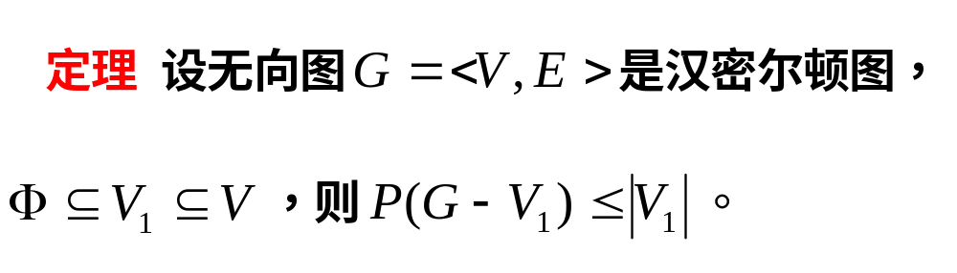
（必要）
3
5
1
7
8
6
2
4

Slide 29
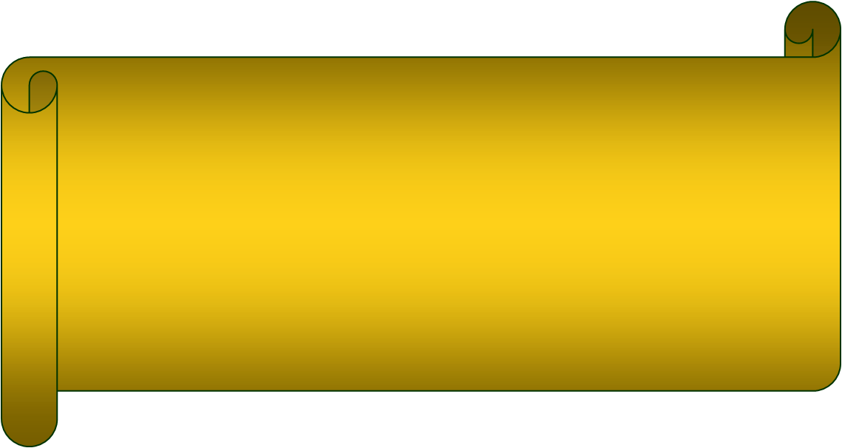
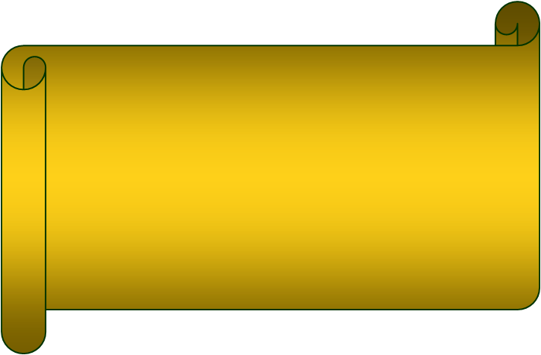
推论10.3.1
设无向图G = <V, E>中存在哈密顿通路，则对V的任意非空子集V₁，都有
p(G-V₁) ≤ |V₁| + 1
v₁
v₅
定理10.3.1在应用中它本身用处不大，但它的逆否命题却非常有用。我们经常利用定理10.3.1的逆否命题来判断某些图不是哈密顿图，即：若存在V的某个非空子集V₁使得p(G-V₁)＞|V₁|，则G不是哈密顿图。
v₃
注意：
定理10.3.1给出的是哈密顿图的必要条件，而不是充分条件。
v₂
v₄
v₁
v₄
v₅
v₆
v₇
v₂
v₃

Slide 30
例10.3.2
证明图中不存在哈密顿回路。
分析 利用定理10.3.1的逆否命题，寻找V的某个非空子集V₁使得p(G-V₁)＞|V₁|，则G不是哈密顿图。找到V₁ = ｛d, e, f｝满足要求。
a
证明 在图中，删除结点子集｛d, e, f｝，得新图，它的连通分支为4个，由定理11.3.1知，该图不是哈密顿图，因而不会存在哈密顿回路。
a
d
g
g
i
i
h
h
e
f
b
c
b
c

Slide 31
定理10.3.2
设G = <V, E>是具有n个结点的简单无向图。如果对任意两个不相邻的结点u, v∈V，均有
deg(u)+deg(v)≥n-1
则G中存在哈密顿通路。

Slide 32
推论
推论10.3.2 设G = <V, E>是具有n个结点的简单无向图。如果对任意两个不相邻的结点u, v∈V，均有
deg(u)+deg(v)≥n
则G中存在哈密顿回路。
推论10.3.3 设G = <V, E>是具有n个结点的简单无向图，n≥3。如果对任意v∈V，均有deg(v)≥ n/2，则G是哈密顿图。
需要注意，定理10.3.2给出的是哈密顿图的充分条件，而不是必要条件。在六边形中，任两个不相邻的结点的度数之和都是4＜6，但六边形是哈密顿图。

Slide 33

周游世界问题

Slide 34
例10.3.3
某地有5个风景点，若每个风景点均有2条道路与其他点相通。问游人可否经过每个风景点恰好一次而游完这5处？
解 将5个风景点看成是有5个结点的无向图，两风景点间的道路看成是无向图的边，因为每处均有两条道路与其他结点相通，故每个结点的度数均为2，从而任意两个不相邻的结点的度数之和等于4，正好为总结点数减1。故此图中存在一条哈密顿通路，因此游人可以经过每个风景点恰好一次而游完这5处。

Slide 35
例10.3.4
判断下图是否存在哈密顿回路。
n
n
c
4
h
3
4
h
3
o
d
b
m
o
m
g
g
i
i
5
f
2
5
f
2
j
j
e
1
a
1
p
k
p
k
解 方法一：在图中，删除结点子集{a, b, c, d, e}，得到的图有7个连通分支，由定理11.2.1知，该图不是哈密顿图，因而不会存在哈密顿回路。

Slide 36
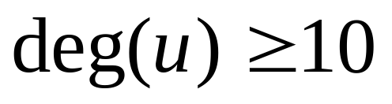
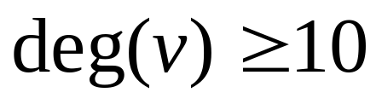
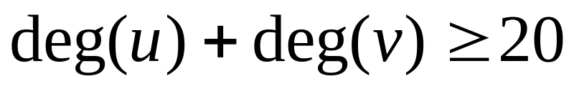
某次会议有20人参加，其中每人都至少有10个
朋友，这20人围一圆桌入席，要想使每个人相
邻的两位都是朋友是否可能？
证明：用结点代表人，两个人是朋友时，
相应结点之间连一条边。
无向图
哈密尔顿图

Slide 37
定理11.3.3
设G = <V, E>是有n(n≥2)个结点的一些简单有向图。如果忽略G中边的方向所得的无向图中含生成子图Kn，则有向图G中存在哈密顿通路。
在右图中，它所对应的无向图中含完全图K₅，由定理11.3.3知，图中含有哈密顿通路。事实上，通路v₃v₅v₄v₂v₁为一条哈密顿通路。
v₁
v₂
v₅
v₃
v₄

Slide 38
10.3.3 哈密顿图的难点
仅有哈密顿通路而无哈密顿回路的图不是哈密顿图；
还没有判断图中是否存在欧拉通路、欧拉回路图的简单判定定理，我们只能对结点较少的图凭经验去判定；
在哈密顿图中有定理仅是必要条件，此必要条件正方面的叙述无法用来判断一个图是否是哈密顿图，此时该定理是毫无用处的，但必要条件的等价逆叙述却非常的重要，用此逆叙述可以判断一个图不是哈密尔图。

Slide 39
Thank You !

